Slide 1


Voces: Plataforma Evaluadora de Sueldos
Presentador: Msc.Juan Chávez

Slide 2
Contexto de la explotación laboral actual
La explotación laboral es un problema creciente en diversos sectores. Actualmente, muchos trabajadores enfrentan condiciones adversas que incluyen:
Sueldos bajos en comparación con las horas trabajadas
Falta de acceso a información sobre sus derechos
Escasa visibilidad de sus situaciones ante la sociedad
Esta problemática no solo afecta a los trabajadores, sino que también dificulta el trabajo de ONG como FARO. La falta de datos precisos impide diseñar estrategias efectivas para combatir la explotación, haciendo urgente la necesidad de plataformas como "Voces" para recopilar y visibilizar estas realidades.

Slide 3

¿Qué es Voces?
Plataforma para visibilizar la explotación laboral con análisis a traves de Inteligencia Artificial.
Visibilidad
Evaluación
Empoderamiento
Voces permite hacer visible la situación de los trabajadores explotados, brindando una plataforma donde sus experiencias y realidades pueden ser compartidas, alertando a la sociedad sobre esta problemática.
La plataforma ofrece una herramienta de evaluación que relaciona sueldos con horas de trabajo, permitiendo a los trabajadores comparar sus salarios y condiciones laborales con los estándares del mercado.
A través de los datos recopilados, Voces proporciona empoderamiento a los trabajadores, dándoles información concreta para exigir condiciones laborales justas y contribuir a la defensa de sus derechos.
3

Slide 4
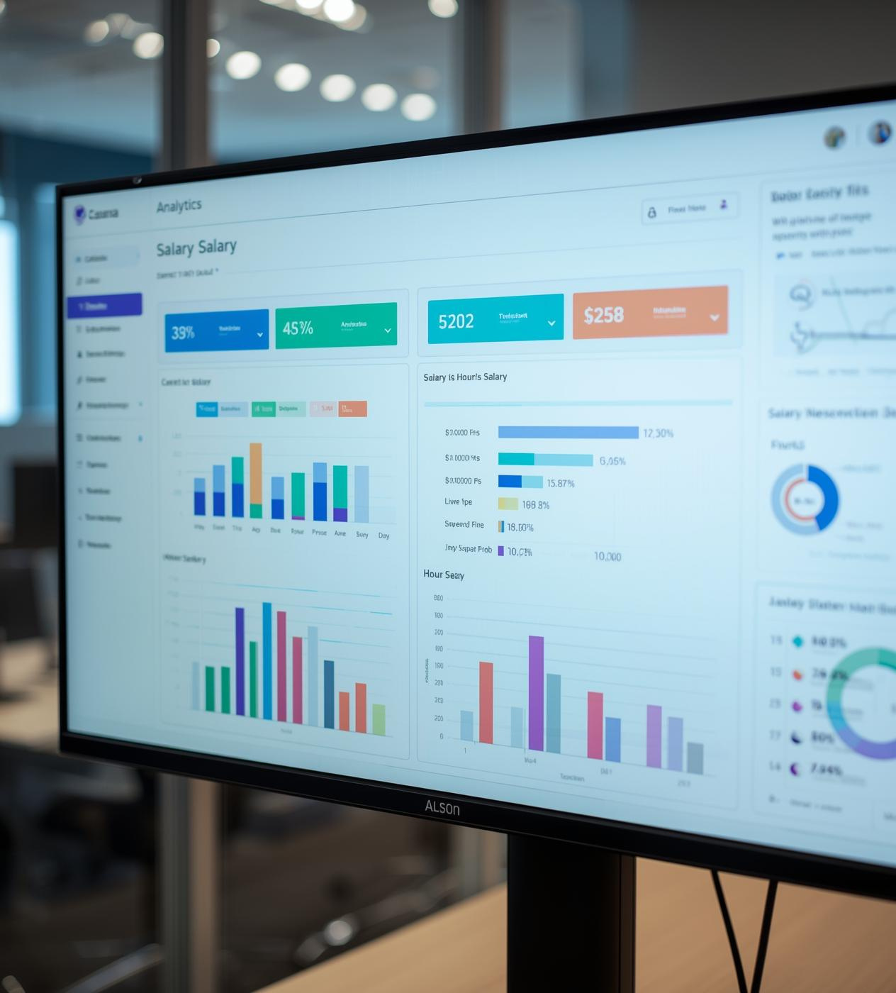
Mecanismo de Trabajo y Reportes
La plataforma "Voces" recopila datos de sueldos y horas trabajadas, generando reportes automáticos. Esto permite a la ONG FARO monitorizar la explotación laboral y actuar con información precisa y actualizada.

Slide 5



Ventajas para ONG FARO
Acceso a reportes
Mejor monitoreo
Toma de decisiones
Los reportes estadísticos confiables permiten acciones informadas y efectivas en la defensa de derechos.
Un mejor monitoreo de condiciones laborales ayuda a identificar áreas críticas y áreas de mejora.
Facilita la toma de decisiones estratégicas basadas en datos precisos y actuales sobre el trabajo.

Slide 6


Resumen
Próximos Pasos para Implementación

